Slide 1
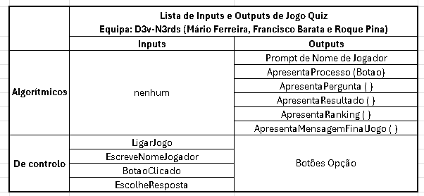
Relatório arquitetónico preliminar
Inputs e outputs preconizados
Equipa: D3v-N3rds
Func. 2201122 – Mário Ferreira
Func. 2000360 – Francisco Barata
Func. 2101719 – Roque Pina

Slide 2
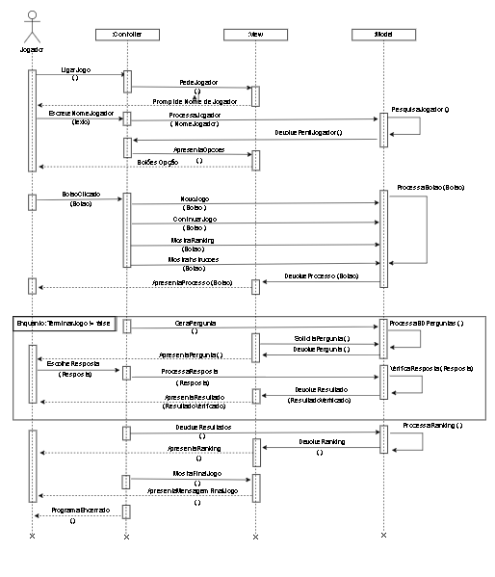
Diagrama de sequência entre componentes

Slide 3
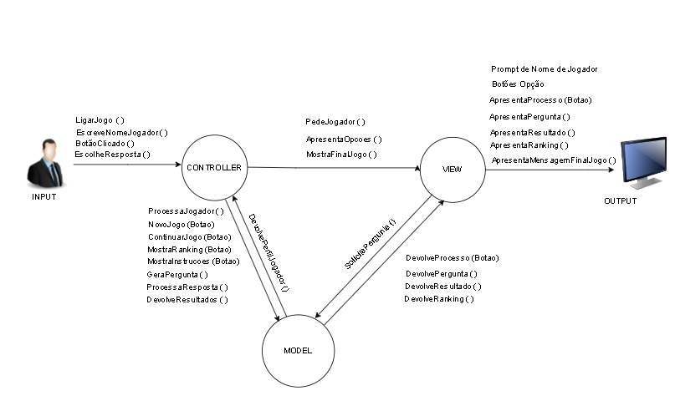
Diagrama de componentes

